Slide 1
Cómo depurar un programa usando PyCharm

Slide 2
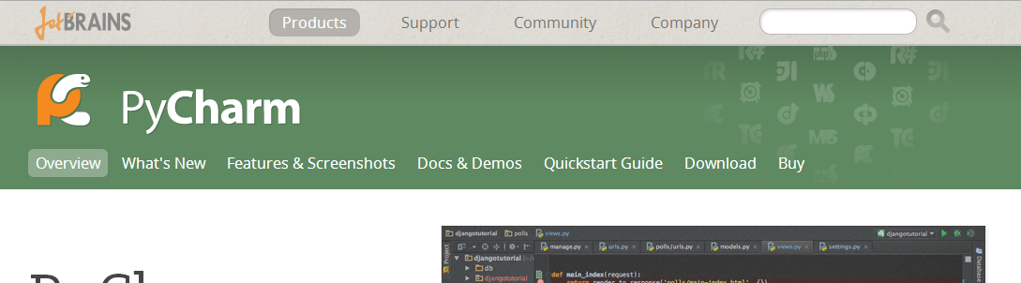
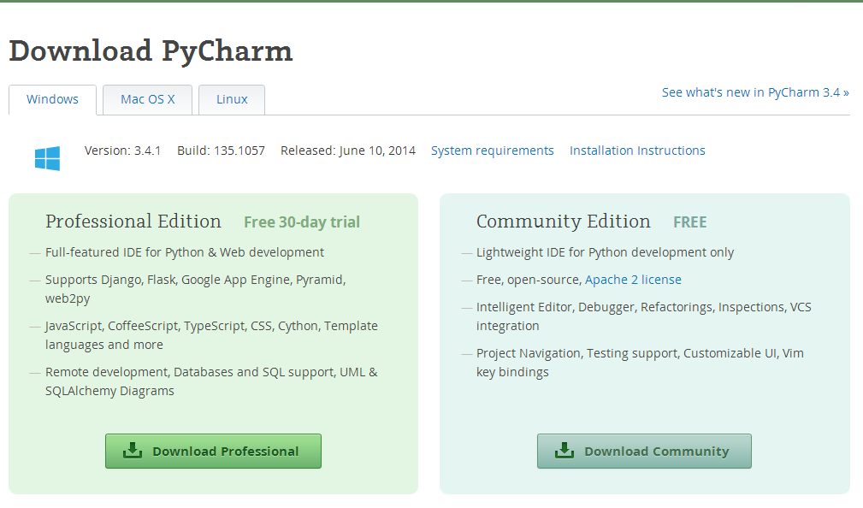
Paso 1: Descargar PyCharm: http://www.jetbrains.com/pycharm/
Escojan el sistema operativo de su notebook
Deben descargar la
Community Edition

Slide 3
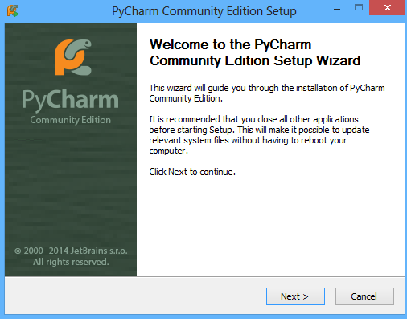
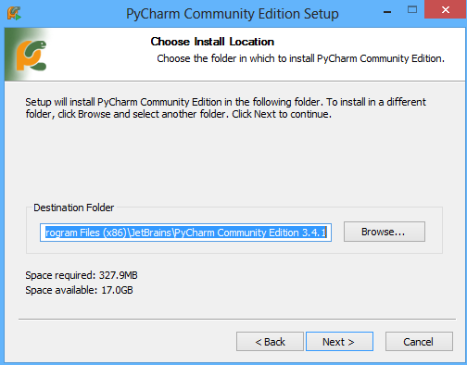
Paso 2: Instalar PyCharm:
Ejecuten el archivo que descargaron en sus PCs

Slide 4

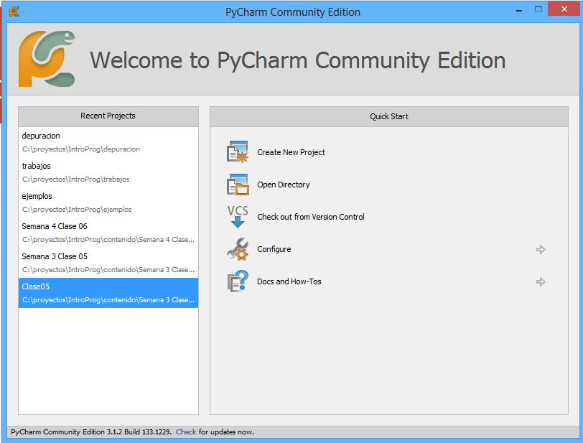
Paso 3: Iniciar PyCharm:
Create New Project:
Para crear un directorio y un programa desde cero
Open Directory: para abrir un directorio con programas ya creados

Slide 5
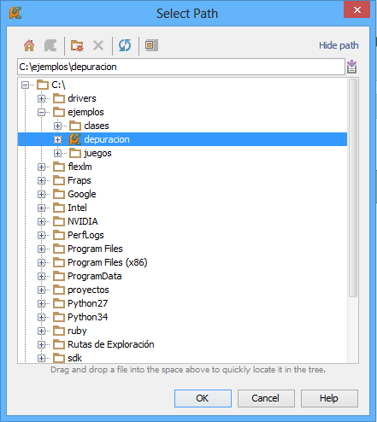
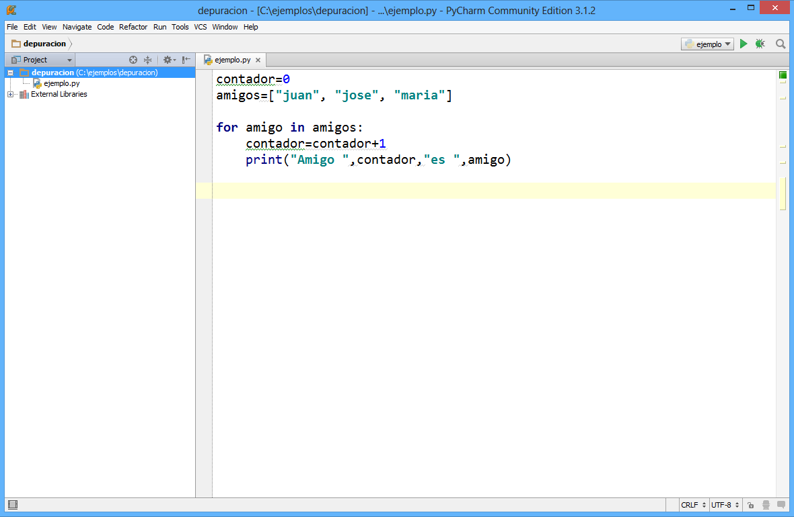
Paso 4: Abrir un directorio con Programas existentes

Slide 6
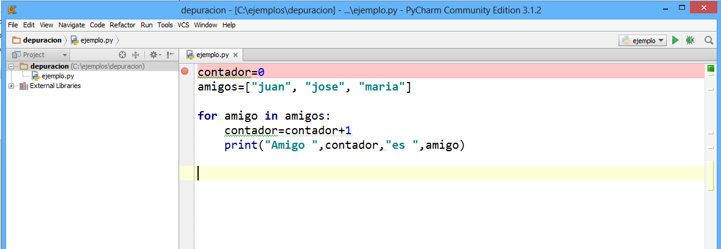
Paso 5: Fijar un Breakpoint
Hagan click con el mouse en el borde gris junto a la línea donde quieran poner el breakpoint.
El breakpoint lo pueden poner en cualquier línea del programa donde se ejecuten instrucciones (no sirven líneas en blanco).
Pueden poner más de un breakpoint.

Slide 7
Paso 6: Ejecutar el programa en modo depuración
Run ejemplo: ejecuta el programa en modo normal
El menú aparece cuando hago click con el botón izquierdo en el código del programa
Debug ejemplo: ejecuta el programa en modo de depuración

Slide 8
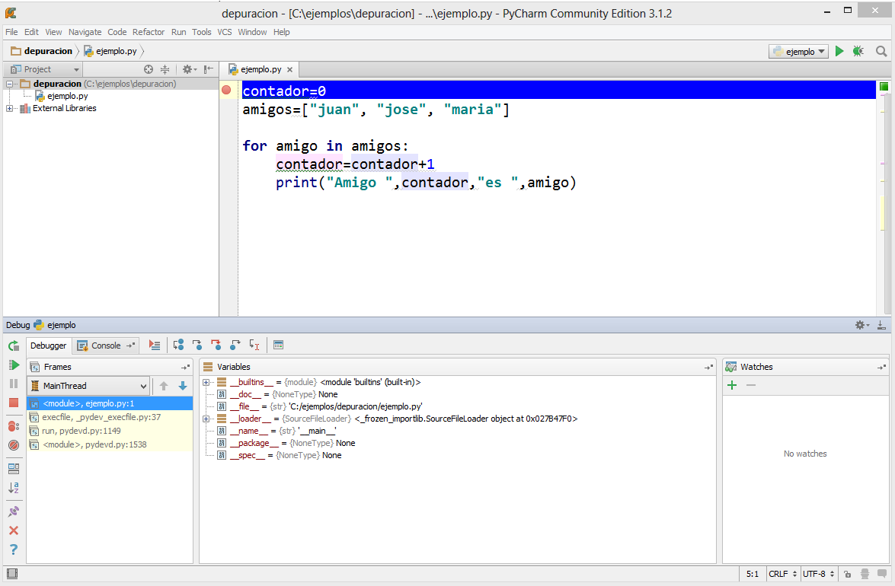
Paso 7: Ejecutar el programa paso a paso
La línea que se está ejecutando aparece en azul
Aquí pueden agregar un watch, para mirar una variable específica
Aquí pueden ver el valor de las variables

Slide 9
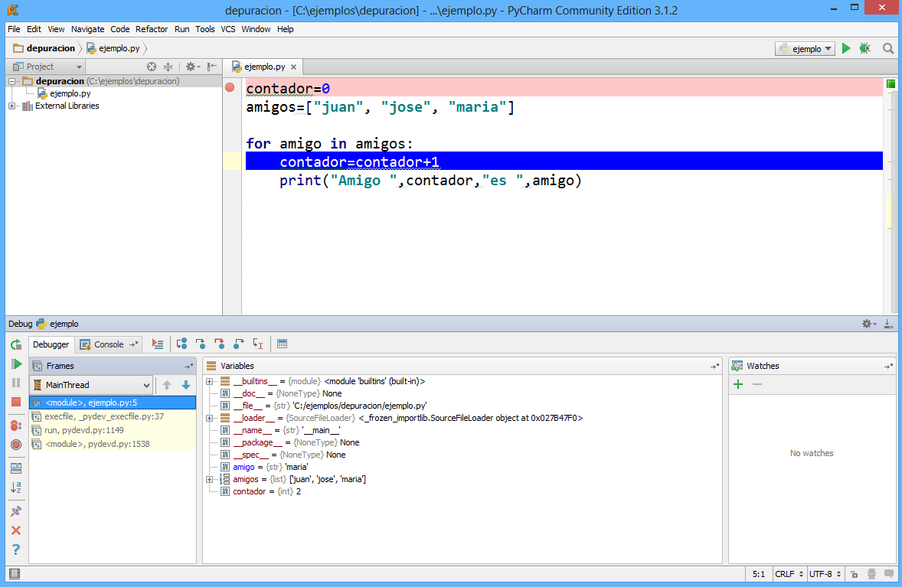
Paso 8: Hacer avanzar el programa
Para hacer avanzar el programa, hay tres comandos importantes:
Step Over, (tecla F10 en windows) avanza sobre las instrucciones sin entrar en funciones.
Step Into, (tecla F11 en windows) avanza el programa y entra en las funciones.
Step Out, (tecla Shift F11 en windows) la uso cuando entré en una función y ahora quiero salir de ella, continuando la depuración en la parte del programa desde donde se llamó.

Slide 10
Paso 9: Para avanzar de un breakpoint a otro
Cuando quieren que el programa continue, hasta el siguiente breakpoint o simplemente quieren que siga adelante:
Resume Program (tecla F5, windows)

Slide 11
Paso 10: Terminar el programa
Para terminar la ejecución paso a paso, presionen el botón con el cuadrado rojo

